Slide 1




Business Intelligence
Zrozumienie
i interpretacja danych
Wykład
BAS4SC
Business Analytics Skills
for the Future-proofs Supply Chains
Project number – 2022-1-PL01-KA220-HED-000088856

Slide 2
Agenda
Znaczenie analizy danych
Dane, informacje, wiedza, mądrość
Źródła danych i typy danych
Modelowanie i projektowanie danych
Podejmowanie decyzji w oparciu o dane
Jakość danych

Slide 3
Korzyści analizy danych
Wydobywanie cennych spostrzeżeń z ogromnego oceanu dostępnych informacji
Umożliwia organizacjom podejmowanie decyzji, które są bardziej obiektywne i oparte na faktach, pozwalając im wyjść poza założenia i intuicję.
Znajdowanie nieefektywności organizacyjnych i obszarów wymagających poprawy
Organizacje mogą znaleźć wąskie gardła, usprawnić przepływy pracy i zwiększyć ogólną wydajność procesów biznesowych.
Ale najpierw - wyjaśnienie podstawowych koncepcji rozumienia i interpretowania danych.

Slide 4
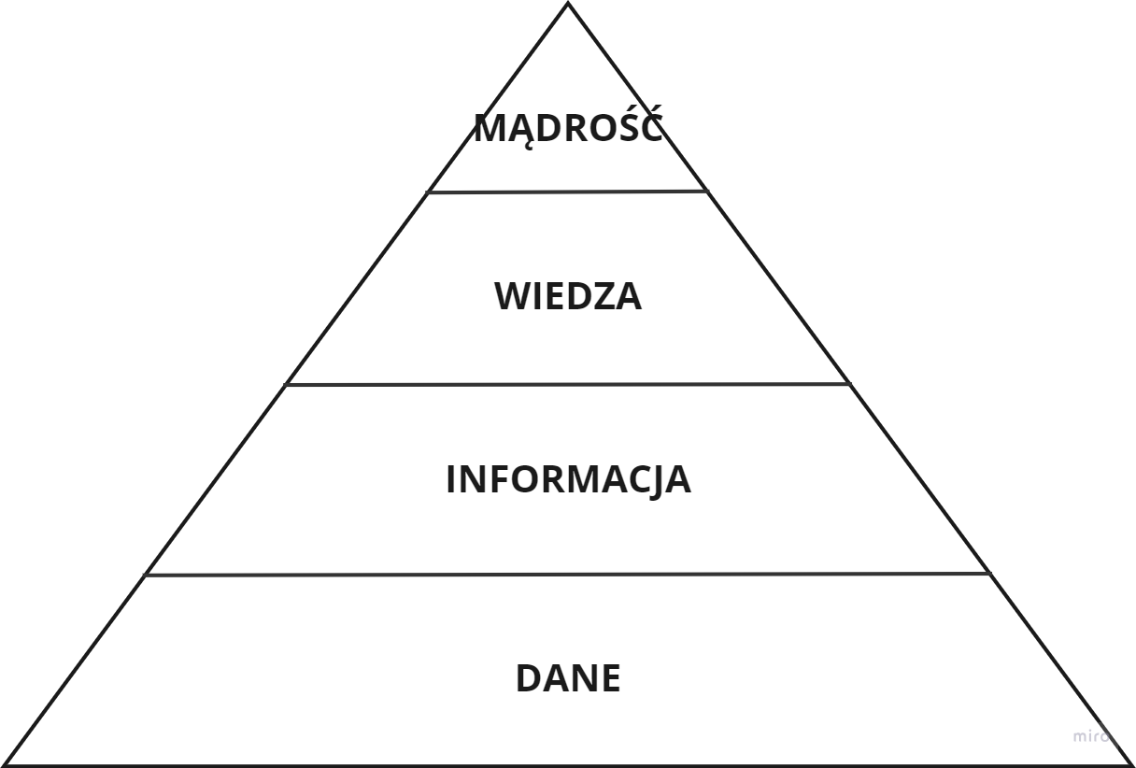
Piramida DIWM
Źródło: Rowley (2007)

Slide 5
Piramida DIWM
Dane - surowy materiał, który nie ma znaczenia. Dane mogą mieć postać liczb, tekstu, obrazów itp. Bez interpretacji dane pozostaną bez znaczenia.
  Przykład danych: zbiór danych zawierający odczyty temperatury zebrane ze stacji pogodowych.
Informacja - zbiór danych w kontekście, który jest istotny dla jednej lub więcej osób w danym czasie. Są to przetworzone, zorganizowane, ustrukturyzowane i kontekstowe dane.
  Przykład informacji: Analizując dane dotyczące temperatury, można zauważyć, że średnia temperatura
  w ostatnim miesiącu jest wyższa niż w tym samym okresie ubiegłego roku.
Wiedza - wynik analizy i interpretacji informacji, który ujawnia wzorce, trendy i powiązania.
  Przykład wiedzy: Dzięki wiedzy uzyskanej z analizy historycznych danych dotyczących temperatury, meteorolog może przewidzieć warunki pogodowe na nadchodzący tydzień.
Mądrość - zdolność do zrozumienia podstawowych faktów i podejmowania świadomych decyzji
i skutecznych działań.
  Przykład mądrości: korzystając z prognoz pogody i rozumiejąc lokalne warunki klimatyczne, rolnik może podjąć decyzję o zasadzeniu określonego rodzaju roślin.
Źródło: Brackett (2015); Dalkir (2023); Cotton (2023)

Slide 6
Źródła i typy danych
Dane - „nowa ropa”
Na świecie istnieje 97 zettabajtów danych
90% danych zostało wygenerowanych w ciągu ostatnich dwóch lat
Źródła danych danych:
  ankiety, testy laboratoryjne, eksperymenty terenowe, eksperymenty komputerowe, symulacje, wyszukiwania internetowe, nagrania mobilne, urządzenia, czujniki...

Slide 7
Typy danych
Źródło: opracowanie własne

Slide 8
Typy danych
Dane ilościowe (liczbowe)
  dane wyrażone w liczbach
  można dalej podzielić na dane dyskretne i ciągłe
    Dane dyskretne to dane, które mogą mieć tylko określoną wartość (np. liczba pracowników).
    Dane ciągłe mogą mieć nieskończoną liczbę możliwych wartości (np. cena produktu).
Dane jakościowe
  można podzielić na dane kategoryczne i porządkowe
    Dane kategoryczne reprezentują dane tekstowe, które można pogrupować w odrębne kategorie (np. miejsce urodzenia, region, kategoria produktu).
    Dane porządkowe mogą być uszeregowane lub uporządkowane (np. zadowolenie klienta - bardzo niezadowolony, niezadowolony, neutralny, zadowolony, bardzo zadowolony; poziom wykształcenia - podstawowe, średnie, licencjat, magister, doktorat).

Slide 9
Typy danych
Ustrukturyzowane dane
  mogą być przechowywane, przetwarzane i manipulowane
  w tradycyjnym systemie zarządzania relacyjną bazą danych. Dane te pochodzą z różnych źródeł, w tym strumieni kliknięć, formularzy internetowych, transakcji w punktach sprzedaży, czujników i maszyn. Mogą być wytwarzane przez ludzi lub maszyny
Półustrukturyzowane dane
  organizowane za pomocą tagów, które pomagają nadać danym hierarchię i porządek, nawet jeśli nie pasują do ustrukturyzowanego systemu baz danych. Bazy danych i systemy plików często zawierają dane półustrukturyzowane.
  Pliki dziennika, tekst ze znacznikami HTML, pliki XML…
Nieustrukturyzowane dane
  zazwyczaj wytwarzane przez działalność człowieka i nie mieszczą się w ustrukturyzowanym formacie bazy danych.
  Dokumenty tekstowe, pliki PDF, wpisy na blogu, wiadomości e-mail, zdjęcia i filmy
Źródło: EMC Education Services (2015); Person & Porway (2015); McKinsey Global Institute (2011)

Slide 10
Big data
„dane, których skala, dystrybucja, różnorodność i/lub terminowość wymagają użycia nowych architektur technicznych i analiz, aby umożliwić wgląd, który odblokowuje nowe źródła wartości biznesowej” (McKinsey Global Institute, 2011)
3V Big data:
  objętość (składająca się z ogromnych ilości danych),
  prędkość (tworzona w czasie rzeczywistym),
  różnorodność (ustrukturyzowana, półustrukturyzowana i nieustrukturyzowana)
Źródło: Kitchen and McArdle (2016)

Slide 11
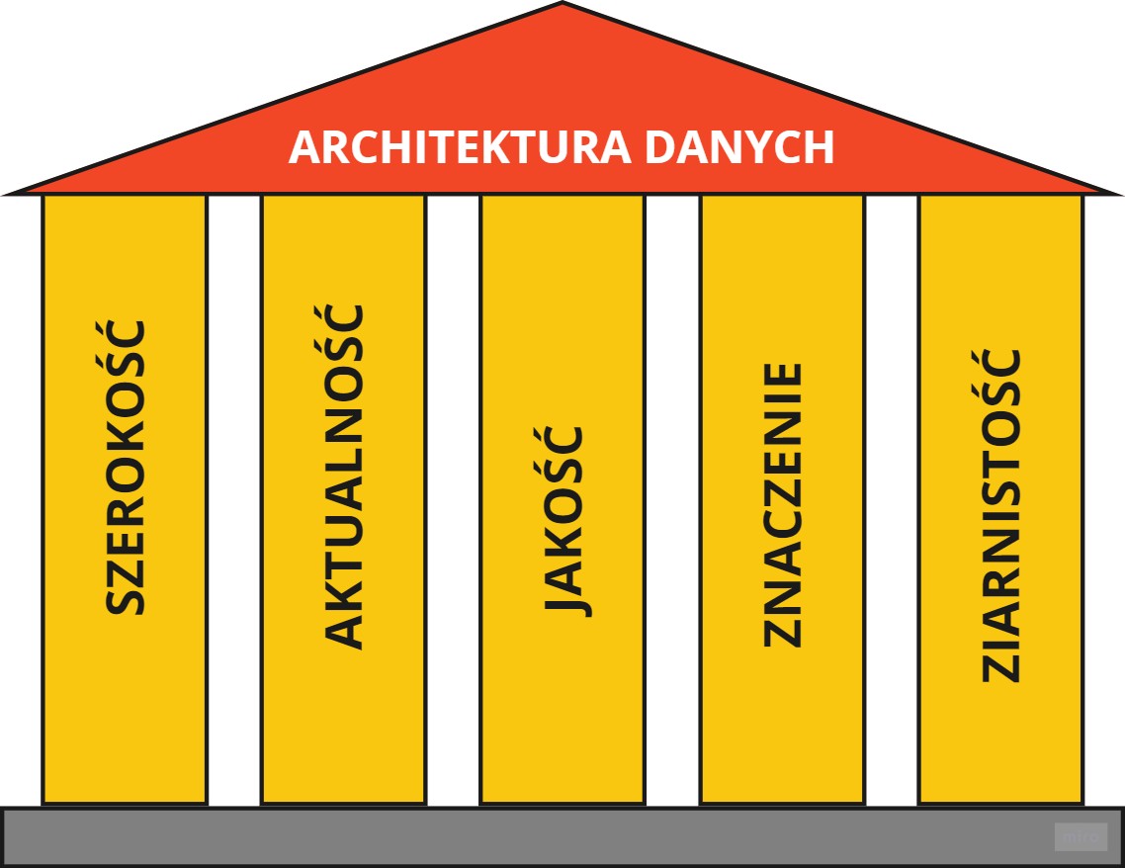
Architektura danych
Podstawa udanej analityki biznesowej
Składa się z sześciu ważnych aspektów dotyczących danych:
  szerokość
  aktualność
  jakość
  istotność
  szczegółowość
Jakość danych jest głównym filarem, ponieważ tak wiele wysiłku wkłada się w zapewnienie i poprawę jakości danych.
Źródło: opracowanie własne na podstawie Howson (2014)

Slide 12
Modelowanie i projektowanie danych
Model danych to formalna reprezentacja danych wykorzystywanych i generowanych przez system biznesowy
Dane strukturalne są zwykle przechowywane w systemie zarządzania relacyjną bazą danych (RDBMS).
Dane są zorganizowane w tabele, które zawierają zbiór rekordów przechowujących informacje
o konkretnej jednostce.
Źródło: Dennis i in. (2018)

Slide 13
Modelowanie i projektowanie danych
Atrybut - szczególny rodzaj danych o jednostce
  Przykładami atrybutów jednostki klienta są identyfikator klienta, imię, nazwisko, adres, kod pocztowy, miasto, kraj, adres e-mail
Rekord - wiersz w tabeli lub zbiór powiązanych pól opisujących pojedynczą instancję podmiotu (np. klienta).
Klucz podstawowy - pole (lub zestaw pól), które nadaje każdemu produktowi w tabeli odrębną tożsamość.
  Oznacza to, że w tabeli nie może być dwóch produktów o tym samym ID.
Tabele w bazie danych są często połączone z innymi tabelami w bazie danych, tj. istnieje między nimi relacja.
Źródło: Tilley (2020)

Slide 14
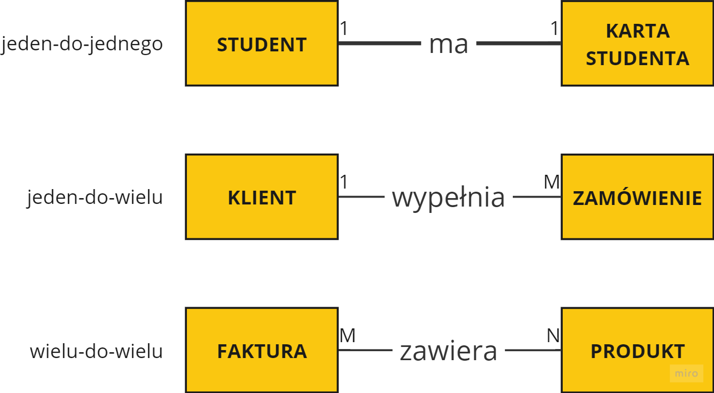
Typy relacji
Źródło: opracowanie własne

Slide 15
Diagram Relacji Jednostki
Wizualna reprezentacja logicznej struktury bazy danych i relacji między tabelami.
Notacja Chen vs. Martin (Crow's foot)
Podmiot - prostokąt z wyszczególnionymi atrybutami
Kardynalność - pokazuje, ile instancji jednej jednostki jest powiązanych z instancją drugiej jednostki.
Źródło: Tilley (2020)

Slide 16
Diagram Relacji Jednostki - przykład

Slide 17
Podejmowanie decyzji w oparciu o dane
Podejście strategiczne, które opiera się na analizie i interpretacji danych w celu kierowania wyborami i działaniami.
Proces podejmowania strategicznych decyzji biznesowych, które są zgodne z celami, zadaniami i inicjatywami organizacji poprzez wykorzystanie faktów, wskaźników i danych (Nelson, 2022).
Proces dokonywania wyborów, które w większym stopniu opierają się na analizie danych niż na intuicji (Provost & Fawcett, 2013).
Kroki podejmowania decyzji opartych na danych:
  Zrozumienie wizji firmy
  Znalezienie źródeł danych
  Czyszczenie i porządkowanie danych
  Przeprowadzanie analizy danych
  Wyciąganie wniosków
Źródło: Nelson (2022); Provost i Fawcett (2013)

Slide 18
Jakość danych
Stopień dokładności, spójności, wiarygodności i przydatności do danego celu.
Bardzo ważne, ponieważ wnioski i oceny dokonane na podstawie danych zależą głównie od ich dokładności i wiarygodności.
Jakość danych można scharakteryzować za pomocą sześciu najczęściej używanych wymiarów (Foote, 2022):
  Dokładność: jak dokładne są wartości atrybutów w danych?
  Kompletność: czy dane są kompletne, bez brakujących informacji?
  Spójność: jak spójne są wartości w bazach danych i między nimi?
  Terminowość: jak aktualne są dane?
  Ważność: w jakim stopniu dane są zgodne z wcześniej zdefiniowanymi regułami biznesowymi?
  Unikalność: czy każdy rekord jest jednoznacznie zidentyfikowany, bez nadmiarowego przechowywania?

Slide 19
Jakość danych
Dane można uznać za wysokiej jakości, jeśli mają następujące cechy (pięć C danych):
  Czyste - odnosi się do brakujących pozycji, nieprawidłowych wpisów i innych podobnych problemów
  Spójne - jednorodność i spójność danych w różnych źródłach i w samym zbiorze danych.
  Zgodne - odnosi się do danych, które są zgodne z wcześniej zdefiniowanymi standardami i zasadami dotyczącymi danych
  Aktualne - niezbędne jest wykorzystanie najbardziej aktualnych danych do podejmowania decyzji i analiz.
  Kompleksowy - zawiera wszystkie istotne elementy danych wymagane do zamierzonego procesu decyzyjnego bez pomijania krytycznych informacji.
Prawie wszystkie dane muszą zostać wyczyszczone, zanim będzie można je wykorzystać do dalszej analizy
Cel określa stopień czystości i strategię czyszczenia danych.

Slide 20
Podsumowanie
Zrozumienie interakcji między danymi, informacjami, wiedzą i mądrością stanowi fundamentalną podstawę do wykorzystania potencjału Business Intelligence
Główne typy danych obejmują dane ilościowe (numeryczne) i jakościowe.
Fundamentalne zrozumienie modelowania i projektowania danych, jak pokazano na diagramach ER i RDBMS, jest niezbędne do efektywnego wykorzystania danych.
Integrując dane z procesem decyzyjnym, organizacje stają się bardziej adaptowalne, elastyczne
i odporne na zmiany, wspierając w ten sposób innowacje i zrównoważony wzrost.
Jakość danych jest ważna w kontekście analityki biznesowej i analizy danych, ponieważ wnioski
i oceny dokonywane na podstawie danych zależą głównie od ich dokładności i wiarygodności.

Slide 21
Dziękuję za uwagę

